Slide 1


Slide 2
Barokní historiografie
HIPO1_TFPD1

Slide 3
Myšlenkové směry 17. století
Racionalisté – v protikladu k empirismu – jsou přesvědčeni, že poznání je možné jen díky apriorním předpokladům, které nelze odvodit ze smyslové zkušenosti.
Platón rozlišil pouhé mínění (doxa) od pravého a jistého), které je možné jen jako poznání idejí.
Symbolem racionalismu je také Descartesův výrok „Myslím, tedy jsem“ (Cogito ergo sum).

Slide 4
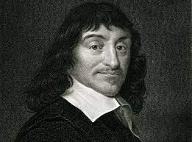
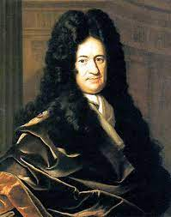
Racionalisté
René Descartes (1596-1650)
Baruch Spinoza (1632-1677)
Nicolas Malebranche (1638-1715)
Gottfried Wilhelm Leibniz (1646-1716)

Slide 5
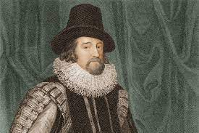
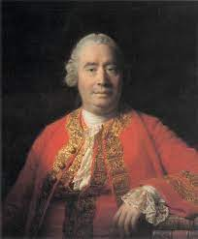
Empiristé
Francis Bacon (1561-1626)
Thomas Hobbes (1588-1679)
John Locke (1632-1704)
George Berkeley (1685-1753)
David Hume (1711-1776)

Slide 6
Změny v pojetí historiografie
Latina
Knihtisk
Univerzitní peregrinace
Societas eruditorum
Konfesní spory
Historie na univerzitách
Kritika pramenů

Slide 7
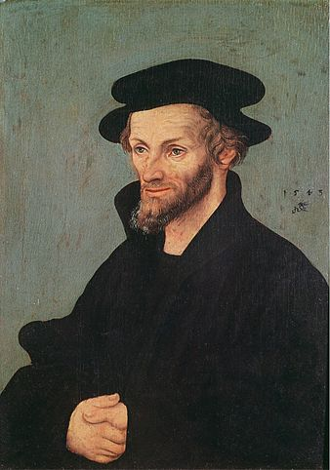
Philipp Melanchthon (1497–1560)
nazývaný praeceptor Germaniae (učitel Německa)
příručku dějin, která vznikla teologickým přepracováním a filozofickým prohloubením světové kroniky z 30. let 16. stol. připisované braniborskému hvězdáři Janu Carionovi (1499–1538)

Slide 8
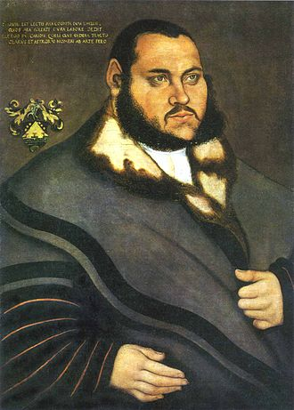
Johann Carion
(1499-1537)
Německý astrolog a historik
Carionova kronika
Výtah z ní pořízený Janem Philippi-Sleidanem, byl několik desetiletí užíván v podobě dějepisné učebnice na protestantských školách v Německu.

Slide 9
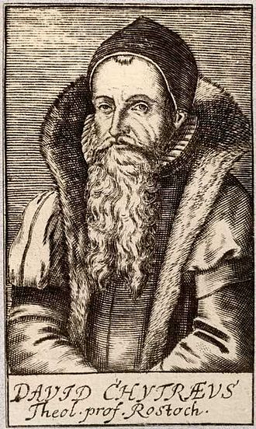
David Chytraeus (1530–1600)
O správně vytvořeném výkladu dějin
cílem veškeré historikovy práce je dát návod pro jednání v současnosti.

Slide 10
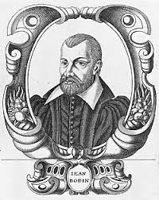
Jean Bodin (1529–1596)
Šest knih o státu
Methodes ad facilem historiarum cognitionem – Snadný způsob poznání historie

Slide 11
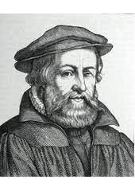
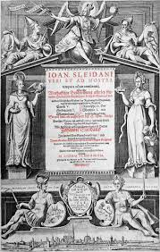
Jan Philippi (1506–1566) Sleidanus
Zápisky o postavení náboženství a státu za císaře Karla V.
rozsáhlá pramenná argumentace

Slide 12
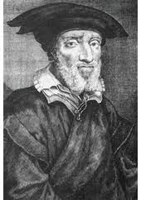
Matyáš Vlasič, užívající humanistického jména Flacius Illyricus (1520—1575)
prameny k církevním dějinám
Magdeburské centurie
mnoho pomocníků,
v Praze Matouš Kolin z Chotěřiny

Slide 13
Dějepisci protestantských církví
Kalvinismus - Theodor Beza (1516–1605)
Anglikánská církev - John Knox (1505–1572)
Německá reformace ve Švýcarsku - Heinrich Bullinger (1504–1575)

Slide 14
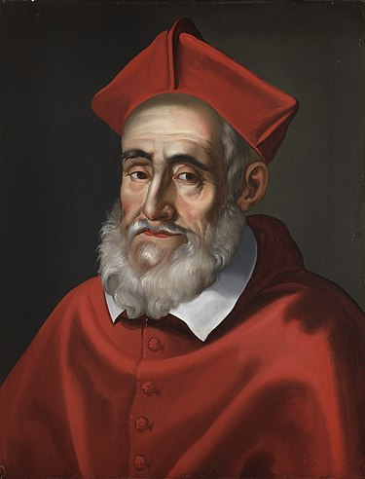
Katolíci – polemika s Magdeburskými centuriemi
Konrád Braun
Pověřenec oratoriánů – Caesare Baronio (1538–1607), kardinál
sepsal dějiny papežství od počátků - Církevní letopisy (Annales ecclesiastici)
čerpal z Flavia Bionda

Slide 15
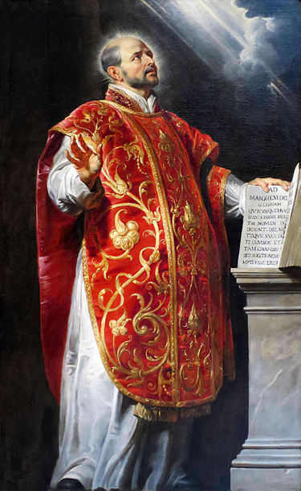
Jezuité
Ignác z Loyoly (1491–1556)
Vlastní životopis
Niccolo Orlandini (zemřel 1606)
Dějiny Tovaryšstva Ježíšova
Sforza Pallavicino (1607–1667)
Kardinál
Dějiny tridentského koncilu Ignác z Loyoly

Slide 16
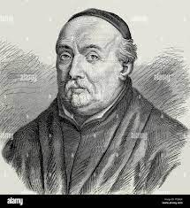
Jean Bolland (1596–1665)
Skutky svatých
(Acta sanctorum)

Slide 17
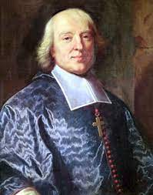
Jacques Bossuet (1627—1704)
galikanista
dvě velké práce:
Světové dějiny od Karla Velikého
Vývoj protestantismu

Slide 18
Česká bratrská historiografie
Sixt z Ottersdorfu
Jan Černý Nigranus
Jan Blahoslav
Jakub Bílek

Slide 19
Historická publicistika
Vydávání historické publicistiky:
Johann Philipp Abelin (zemřel 1637)
Theatrum europeum
Další:
Ferdinandovy letopisy vydané Františkem Kryštofem Khevenhüllerem (1589–asi 1651).

Slide 20
Historické encyklopedie a paměti
Pavel Stránský ze Zap ((1583—1657)
O státě českém (Respublica Bohemiae)
Paměti:
Maxmilian ze Sully (1560—1638)
Armand-Jean du Plessis [duplesí], vévoda de Richelieu (1585–1642)
Ludvík de Rouvroy vévoda de Saint-Simon [d ruvroa, d san simó](1675–1755)

Slide 21
Počátky státoprávních dějin
Edward Hyde Clarendon (1609–1674)
Dějiny povstání a občanských válek v Anglii
Samuel Pufendorf (1632–1604) - dvě vynikající díla o švédských dějinách
dějiny braniborského státu za kurfiřta Fridricha Viléma. (Commentarium de rebus suecicis libri XXVI.
Kryštof Cellarius (1638–1707) – příručka obecných dějin

Slide 22
Pomocné vědy historické
vznik prvních pomocných věd historických, a to diplomatiky a paleografie
právník Herman Conring (1606–1681)
jezuita Daniel Papenbroch ( 1628–1714)
Italský paleograf Francesco Scipio Maffei [frančesko ščípio mafei](1675–1755),
Benediktíni ve Francii:
Jean Mabillon (žón mabíjon) (1632–1707) – Tři knihy o diplomatice, De re diplomatica libri tres
Bernard de Montfaucon [de monfokon](1655–1741)
mauríni

Slide 23
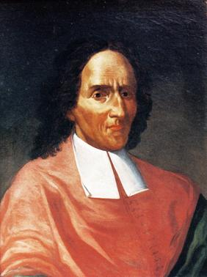
Filozofie dějin
Giovanni Battista Vico (1688–1744) (Giambattista Vico)
Nová věda (Cinque libri dei principi di una scienza nuova, vyšlo roku 1725 a podruhé 1730)
Giambattista Vico, Základy nové vědy o společné přirozenosti národů, Praha, Academia 1991 (překlad Martin Quotidian) ISBN 80-200-0051-8

Slide 24
Další významné barokní filozofie dějin
Gottfried Wilhelm Leibniz (Theodicea: pojednání o dobrotě Boha, svobodě člověka a původu zla)
David Hume a jeho dějiny Anglie od Caesara až do roku 1688
John Lock a jeho stěžejní díla Esej o lidském chápání a Dopis o toleranci)

Slide 25
České barokní dějepisectví
Jan Amos Komenský
(O starožitnostech Moravy, O původu a činech rodu Žerotínú, Stručná historie církve slovanské), jednak ve své Všeobecné poradě o nápravě věcí lidských podal svůj názor na pojetí dějin
Bohuslav Balbín
Tomáš Pešina z Čechorodu

Slide 26
Literatura
Kutnar František - Marek Jaroslav, Přehledné dějiny českého a slovenského dějepisectví, Praha 19972, 20093.
Kutnar František - Marek Jaroslav, Přehledné dějiny českého a slovenského dějepisectví I - II, Praha 1973 - 1978.
Hanzal Josef, Cesty české historiografie 1945 - 1989, Praha 1999.
Iggers Georg G., Historiografie ve 20. století, Praha 2002

